Slide 1
Componentes en React
Lic. Santiago Rodríguez Paniagua. (2019-2020)

Slide 2
Que son componentes de React
Tienen un estado interno y aceptan propiedades (props)

Slide 3
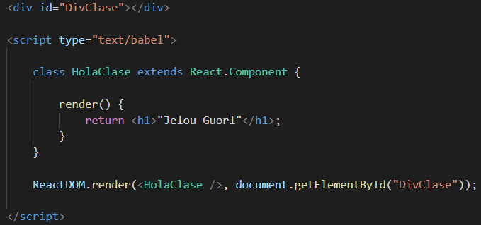
Y Como luce un componente básico?

Slide 4
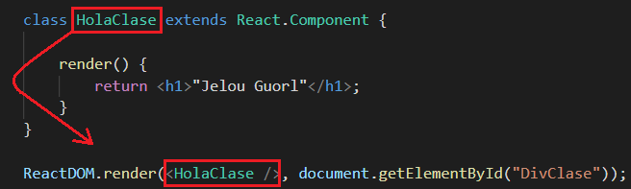
Como se llama a un componente React?
Se manda a llamar dentro de una etiqueta similar a XML

Slide 5
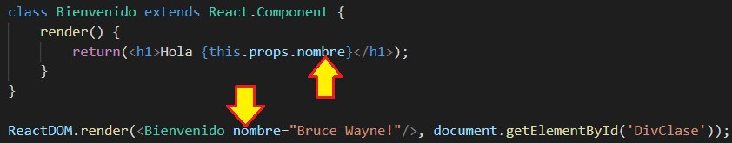
Parámetros (Props) en componentes

Slide 6
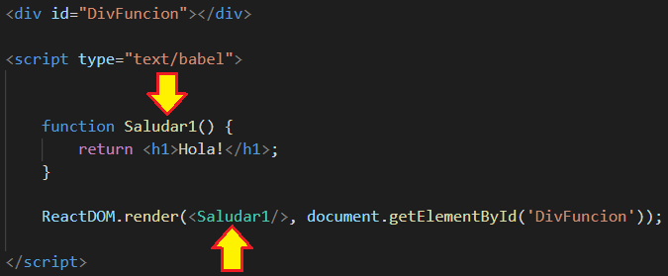
Componentes Funcionales
Es una función de JavaScript normal, pero que devuelve JSX
Se manda a llamar dentro de una etiqueta similar a XML

